Slide 1
Уральский энергетический институт – территория сотрудничества
Уральский федеральный университет имени первого Президента России Б.Н.Ельцина

Slide 2
Уральский энергетический институт УрФУ создан в 2011 году путем объединения двух факультетов, существовавших параллельно с 1964 года: электротехнического и теплоэнергетического. Миссия Уральского энергетического института состоит в обеспечении процессов инновационного развития топливно-энергетической отрасли экономики страны высококвалифицированными интеллектуальными кадрами нового поколения, а также научно-образовательными и инновационными решениями. Основной целью УралЭНИН является создание условий для интеграции научных, образовательных и социально-экономических процессов, центра инновационного развития энергетики региона и страны и опережающая подготовка кадрового ресурса, необходимого для реализации Энергетической стратегии России.

Slide 3
УралЭНИН сегодня
Три четверти ИТР крупнейших энергетических предприятий Урала – выпускники УралЭНИН
11 учебно-научных лабораторий
50 специализированных стендов для научных и учебных работ
3000 студентов
400 преподавателей
60 профессоров, докторов наук
200 доцентов, кандидатов наук
30% ППС – люди из промышленности
Тесный контакт с ведущими предприятиями уральского региона
Активные научные связи с институтами РАН
Международная деятельность

Slide 4
Международные проекты
Активно развиваются контакты с зарубежными партнёрами по линии НИОКР, образования
Действует сетевой университет ШОС по направлению «Энергетика»
Участие в секции «Энергетика» Сетевого университета БРИКС
Международный научно-образовательный Консорциум в сфере Устойчивого развития и зеленой (низкоуглеродной) экономики
Организовано взаимодействие с университетами и организациями Германии, Италии, Швеции, Польши, Китая, Монголии, Казахстана
Опыт взаимодействия по программам двойных дипломов с университетами Чехии и Египта

Slide 5
Предложения для сотрудничества
Разработка и реализация совместных сетевых образовательных программ («1+1», «2+2»)
Разработка электронных образовательных ресурсов
Проведение совместных НИОКР
Стажировки студентов, магистрантов, аспирантов, сотрудников
Совместное издание статей, монографий
Организация совместных конференций, выставок, совещаний

Slide 6
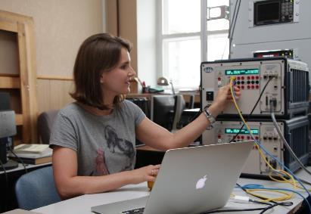
Ведущие научные школы
Уральская школа электроэнергетики
Уральская школа турбоустановок
Уральская школа промышленной теплоэнергетики
Энергосберегающие электромеханические и электротехнологические установки и системы
Проблемы безопасности и эффективности атомных электрических станций

Slide 7
Направления подготовки
АСПИРАНТУРА
03.06.01 – Физика и астрономия
Теплофизика и теоретическая теплотехника
09.06.01 – Информатика и вычислительная техника
Системный анализ, управление и обработка информации (по отраслям)
Математическое моделирование, численные методы и комплексы программ
13.06.01 – Электро- и теплотехника
Электротехнология
Электромеханика и электрические аппараты
Электротехнические комплексы и системы
Электрические станции и электроэнергетические системы
Промышленная теплоэнергетика
Тепловые электрические станции, их энергетические системы и агрегаты
Турбомашины и комбинированные турбоустановки
14.06.01 – Ядерная, тепловая и возобновляемая энергетика и сопутствующие технологии
Ядерные энергетические установки, включая проектирование, эксплуатацию и вывод из эксплуатации
Атомное реакторостроение, машины, агрегаты и технология материалов атомной промышленности
Энергоустановки на основе возобновляемых видов энергии

Slide 8
Научные руководители
ЩЕКЛЕИН СЕРГЕЙ ЕВГЕНЬЕВИЧ
д.т.н., профессор, заведующий кафедрой Атомные станции и возобновляемые источники энергии УрФУ. Заслуженный энергетик РФ, действительный член Международной энергетической академии.
Автор более 500 научных изданий, 60 изобретений, 20 учебных пособий. Индекс Хирша 10.
Сфера научных интересов
термодинамика ядерных энергетических установок,
проблемы атомной энергетики и теплофизики двухфазных потоков,
продление ресурса и повышение надежности оборудования АЭС,
солнечная энергетика,
ветровая энергетика,
биоэнергетика,
энергосбережение, энергоэффективность.
Шифр и направление подготовки аспирантов:
14.06.01 Ядерная, тепловая и возобновляемая
энергетика и сопутствующие технологии
s.e.shcheklein@urfu.ru

Slide 9
Научные руководители
ТАШЛЫКОВ ОЛЕГ ЛЕОНИДОВИЧ
к.т.н., доцент, доцент кафедры Атомные станции и возобновляемые источники энергии УрФУ. Заслуженный учитель профессиональной школы России.
Автор 200 научных изданий, 2 монографий, 3 учебников, 10 учебных пособий.
Индекс Хирша - 11.
Сфера научных интересов
оптимизация ремонтных работ на АЭС,
снижение облучаемости персонала,
повышение энергоэффективности АЭС,
оптимизация радиационной защиты,
энергосбережение, энергоэффективность.
Шифр и направление подготовки аспирантов:
14.06.01 Ядерная, тепловая и возобновляемая
энергетика и сопутствующие технологии

Slide 10
Научные руководители
Браславский Исаак Яковлевич
д.т.н., профессор, профессор консультант кафедры электропривода и автоматизации промышленных установок УрФУ.
Автор более 400 научных работ, в т.ч. 4 монографии, 17 патентов и авторских свидетельств
Тема докторской диссертации:
Обобщение теории, разработка и внедрение полупроводниковых асинхронных электроприводов с параметрическим управлением
Область научных интересов:
Создание энергосберегающих технологий на основе регулируемых асинхронных электроприводов
Шифр и направление подготовки аспирантов:
13.06.01 Электро- и теплотехника, Электротехнические комплексы и системы
i.ya.braslavskiy@urfu.ru

Slide 11
Научные руководители
Зюзев Анатолий Михайлович
д.т.н., старший научный сотрудник, профессор кафедры электропривода и автоматизации промышленных установок УрФУ.
Автор более 200 научных работ, в т.ч. 2 монографии, 25 патентов и авторских свидетельств
Тема докторской диссертации:
Развитие теории и обобщение опыта разработки автоматизированных электроприводов агрегатов нефтегазового комплекса
Область научных интересов:
Исследование механической части электропривода;
Моделирование объектов в реальном времени;
электропривод транспортных систем
Шифр и направление подготовки аспирантов:
13.06.01 Электро- и теплотехника, Электротехнические комплексы и системы
a.m.zyuzev@urfu.ru

Slide 12
Научные руководители
Поляков Владимир Николаевич
д.т.н., старший научный сотрудник, профессор кафедры электропривода и автоматизации промышленных установок УрФУ.
Автор более 170 научных работ, в т.ч. 4 монографии, 5 авторских свидетельств
Тема докторской диссертации:
Энергоэффективные режимы регулируемых электроприводов
Область научных интересов:
Частотно-управляемый электропривод;
Исследование энергоэффективных режимов двигателей переменного тока
Шифр и направление подготовки аспирантов:
13.06.01 Электро- и теплотехника, Электротехнические комплексы и системы
v.n.polyakov@urfu.ru

Slide 13
Научные руководители
Сесекин Александр Николаевич
д.ф-м.н., профессор кафедры прикладной математики УралЭНИН УрФУ.
Научные интересы:
теория дифференциальных уравнений с разрывными траекториями, импульсное оптимальное управление, дискретная оптимизация, приложения маршрутной оптимизации к задачам минимизации дозовой нагрузки персонала при выполнении работ в радиационно опасных зонах и задачам управления режущим инструментом для станков с ЧПУ
Научные специальности:
01.06.01 – Математика и механика
01.01.02 – Дифференциальные уравнения, динамические системы и оптимальное управление
09.06.01 – информатика и вычислительная техника;
05.13.18 – математическое моделирование, численные методы и комплексы программ.
Член диссертационных советов по специальностям:
01.01.02 – Дифференциальные уравнения, динамические системы и оптимальное управление
05.13.18 – математическое моделирование, численные методы и комплексы программ
a.n.sesekin@urfu.ru

Slide 14
Научные руководители
ТЫРСИН АЛЕКСАНДР НИКОЛАЕВИЧ
д.т.н., заведующий кафедрой прикладной математики УралЭНИН УрФУ
Научные интересы:
прикладная статистика, математическое моделирование стохастических систем, многомерный статистический анализ, энтропийное моделирование и управление многомерными системами, многомерные модели риска стохастических систем, экономико-математическое моделирование, управление социально-экономическими системами
Научные специальности:
05.13.18 – математическое моделирование, численные методы и комплексы программ;
05.13.10 – управление в социальных и экономических системах;
05.13.01 – системный анализ, управление и обработка информации
Являлся научным руководителем 3 успешно защищенных диссертаций на соискание ученой степени кандидата физико-математических и технических наук.
Член диссертационного совета по специальности:
05.13.18 – математическое моделирование, численные методы и комплексы программ
a.n.tyrsin@urfu.ru

Slide 15
Научные руководители
Шориков Андрей Федорович
д.ф.-м.н., профессор, профессор кафедры прикладной математики УралЭНИН УрФУ
Научные интересы:
математическая теория процессов управления, минимаксное оценивание и управление в дискретных динамических системах с неполной информацией, оптимизация управления ракетно-космическими системами, оптимизация управления подводными аппаратами, экономико-математическое моделирование, численные методы, сетевые модели и методы, интеллектуальные информационные системы.
Научные специальности:
09.06.01 – информатика и вычислительная техника;
08.00.13 – математические и инструментальные методы экономики (математические методы);
05.13.18 – математическое моделирование, численные методы и комплексы программ;
05.13.10 – управление в социальных и экономических системах.
Являлся научным руководителем и консультантом 6 защищенных и утвержденных ВАК кандидатских и 2 докторских диссертаций.
afshorikov@urfu.ru

Slide 16
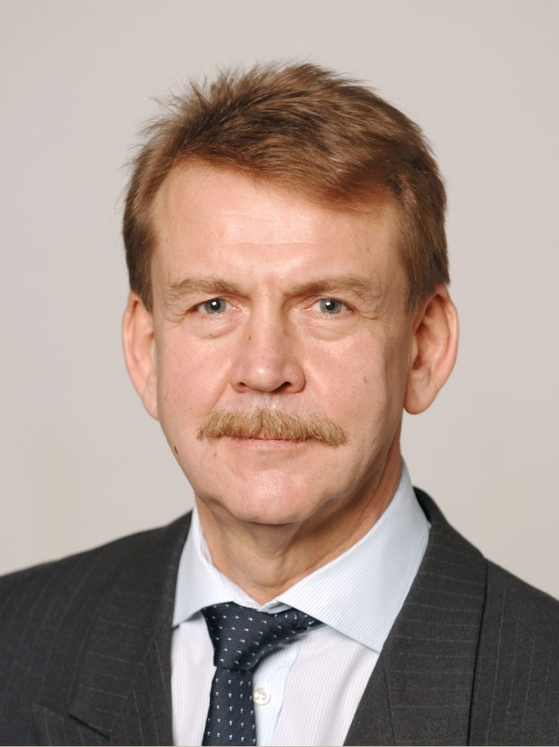
Контакты
Заместитель директора по науке и инновациям Уральского энергетического института УрФУ
Сергей Евгеньевич Кокин
s.e.kokin@urfu.ru
Мира, 19, Э-320

